Slide 1
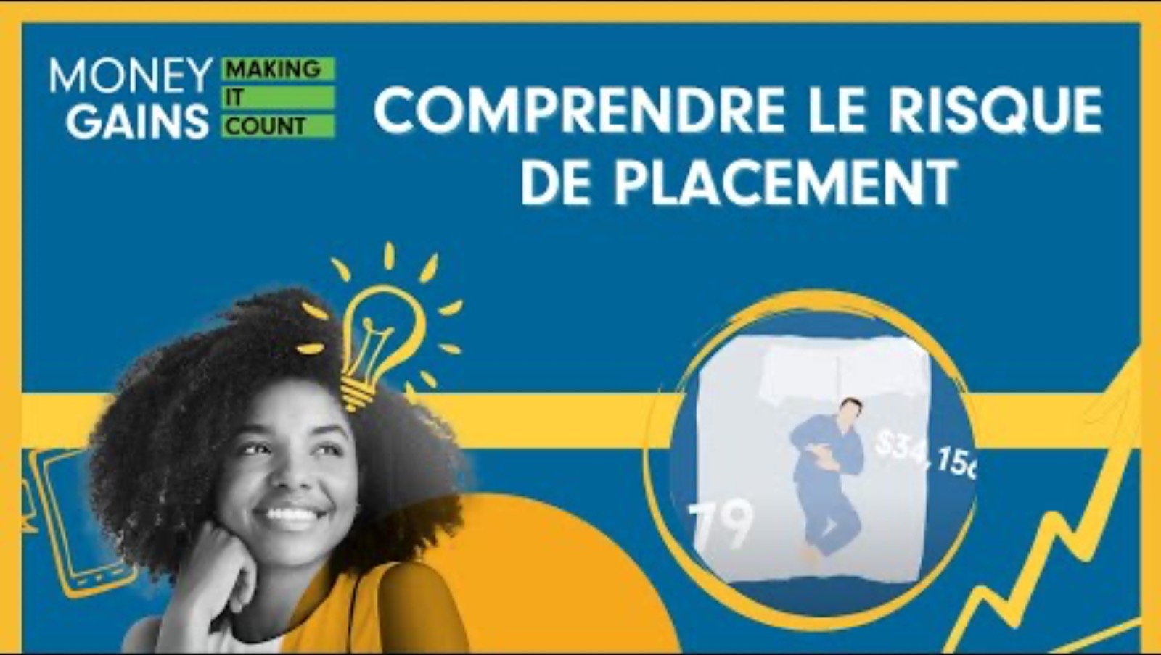
Le risque lié aux investissements

Slide 2
Questionnaire sur la tolérance au risque
Réponds au questionnaire sur la tolérance au risque.
Es-tu d’accord avec les résultats?
Discutes-en en groupe.

Slide 3
Risque d’investissement
Le risque d’investissement est le risque que l’on prend pour réaliser un rendement potentiel.
Tolérance au risque : Ta volonté de prendre un risque, qui peut potentiellement avoir une incidence sur l’importance de ta récompense.
  Exemple : Un investissement en actions de 10 000 $ chute de 1 000 $.
    Tu ne t’en fais pas, tu as une vision à long terme (tolérance au risque plus élevée).
    La perte te fait perdre le sommeil (tolérance au risque plus faible).
Capacité à prendre des risques : Niveau de risque que tu peux te permettre d’assumer. Ton âge, ton niveau de revenu et ton horizon de placement déterminent habituellement ta capacité à prendre des risques.
Chaque investisseur est unique, et ses objectifs particuliers influencent sa volonté et sa capacité à prendre des risques; les investisseurs doivent donc comprendre leur niveau de tolérance au risque.
Notes:
3

Slide 4
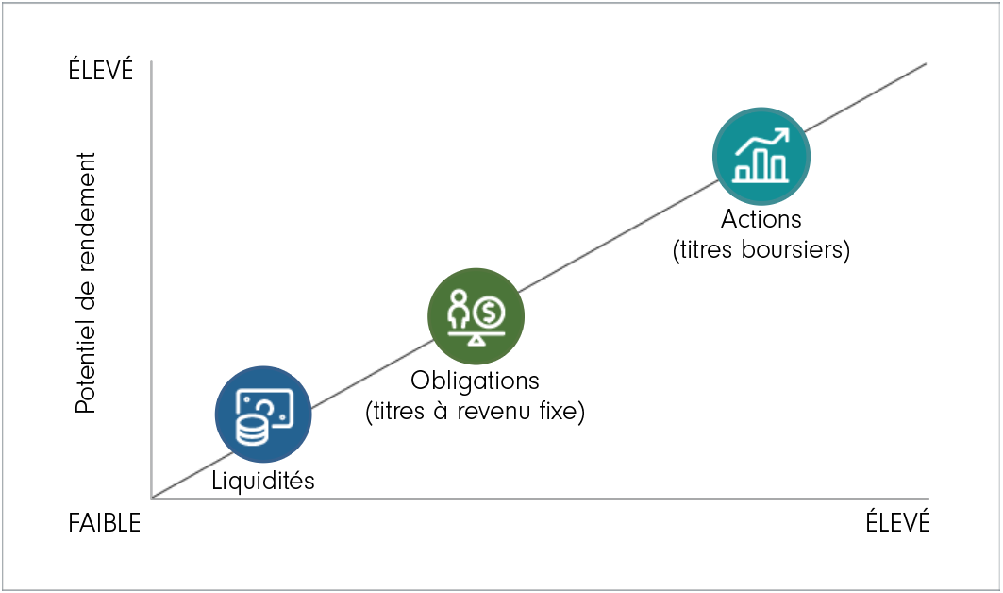
Relation entre le risque et le rendement
Généralement, un risque plus élevé permet d’espérer un rendement potentiel plus élevé.
De la même façon, un risque plus élevé suppose d’accepter une perte potentielle plus importante.
Catégories d’actifs et risque :
  titres à revenu fixe : risque et rendement potentiel faibles à modérés
  actions : risque et rendement potentiel plus élevés
Notes:
4
Rendement de placement potentiel
ÉLEVÉ
FAIBLE
ÉLEVÉ
Liquidités
Obligations (titres à revenu fixe)
Actions (titres de participation)

Slide 5
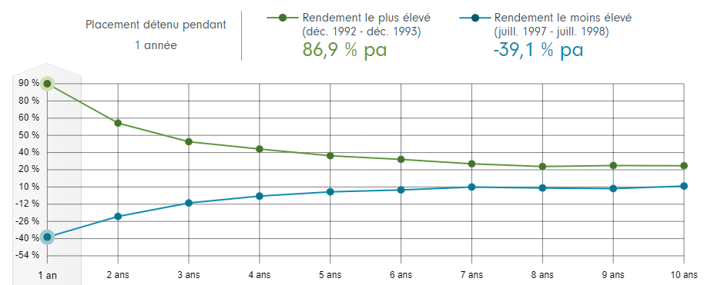
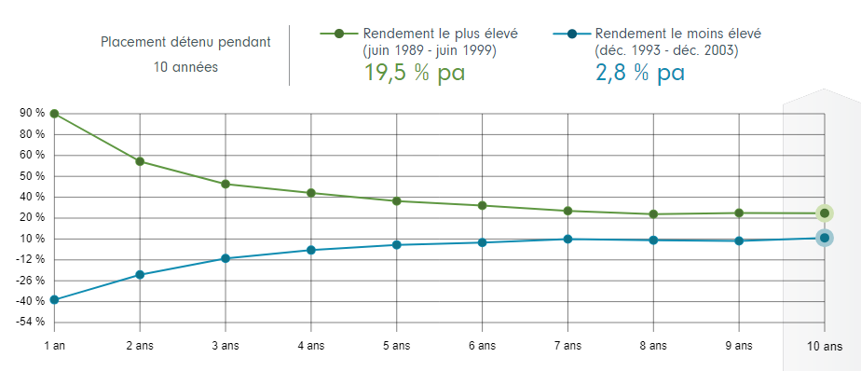
  Ce graphique illustre les rendements minimal et maximal d’un investissement dans des actions canadiennes au cours des 66 dernières années pour 10 périodes de détention différentes, allant d’un an à 10 ans. La ligne verte du graphique montre le rendement annuel moyen le plus élevé obtenu pour la période de détention correspondante et la ligne bleue, le rendement annuel moyen le plus bas pour cette même période.
  Que remarques-tu quant au niveau de volatilité lorsque l’investissement est détenu pendant une période plus longue?
Notes:
5

Slide 6
Que remarques-tu sur le niveau de volatilité lorsque l’investissement est détenu pendant une période plus longue?
Réponse :
En général, plus tu conserves ton investissement longtemps, plus ton rendement devient prévisible.
Notes:
6

Slide 7
Cotes de risque des fonds d’investissement
Au Canada, une cote de risque (de faible à élevé) est souvent attribuée aux fonds, ce qui permet aux investisseurs de choisir des fonds qui conviennent à leur profil de risque.
L’investisseur audacieux est prêt à utiliser des stratégies de croissance à risque élevé pour obtenir de meilleurs rendements. Cependant, l’investisseur audacieux doit aussi être capable d’endurer de grandes fluctuations dans la valeur de son compte.
L’investisseur modéré a tendance à équilibrer le risque en optant pour un portefeuille diversifié combinant des choix moins risqués et quelques investissements plus risqués.
L’investisseur prudent est prêt à accepter des rendements plus bas pour protéger son capital. Il investira souvent dans des obligations, des investissements liquides et des titres du marché monétaire.

Slide 8
Comment le risque d’investissement est-il mesuré?
Les investisseurs analysent des facteurs comme les tendances du marché, les indicateurs économiques et les résultats des entreprises.
Des probabilités sont attribuées aux différents résultats possibles d’après les données historiques et l’analyse du marché.
Le rendement passé sert de référence pour évaluer la probabilité de succès ou d’échec d’un investissement.
Des facteurs externes, comme les événements politiques, les politiques économiques ou les conditions générales du marché, peuvent avoir une grande incidence sur les risques d’investissement.
Il faut faire beaucoup de calculs!
Les investisseurs doivent surveiller constamment leurs investissements et adapter leurs stratégies en fonction des changements des conditions du marché.
Même avec une analyse soignée, les marchés financiers comportent toujours une certaine part d’incertitude. Des événements imprévus, les réactions du marché ou des changements dans la conjoncture économique peuvent avoir une incidence sur les résultats d’investissements.

Slide 9
Réflexion, discussion, partage : quel parallèle peux-tu faire entre l’évaluation du risque d’investissement et une prévision météorologique?
En groupes de trois ou de quatre, faites la liste des similarités entre une prévision météorologique et l’évaluation du risque d’investissement, en tenant compte des outils qui sont utilisés et des facteurs qui sont pris en considération.
  Par exemple, les deux utilisent des modèles informatiques pour prédire les prochaines conditions.
Après cinq minutes, chaque groupe devra partager avec le reste de la classe une similarité différente.

Slide 10
Quel parallèle peux-tu faire entre l’évaluation du risque d’investissement et une prévision météorologique?
Évaluation du risque d’investissement
L’analyse porte sur différents facteurs, comme les tendances du marché, les indicateurs économiques et les résultats des entreprises.
Des probabilités sont attribuées aux différents résultats possibles.
Les investisseurs analysent les états financiers, les tendances du marché et les indicateurs économiques pour prendre des décisions avisées.
Le rendement passé est utilisé à titre de référence.
Des facteurs externes, comme les événements politiques, les politiques économiques ou les conditions générales du marché peuvent avoir une incidence sur les risques d’investissement.
Il faut constamment surveiller les investissements et adapter les stratégies en fonction des changements des conditions du marché.
Même avec une analyse soignée, les marchés financiers comportent toujours une certaine part d’incertitude. Des événements imprévus, les réactions du marché ou des changements dans la conjoncture économique peuvent avoir une incidence sur les résultats d’investissements.
Prévision météorologique
Les météorologues utilisent les données des satellites météorologiques, les tendances historiques et des modèles informatiques pour faire leurs prévisions.
Des probabilités sont attribuées aux différents événements météorologiques.
Les météorologues analysent la pression atmosphérique, la température, le degré d’humidité et la configuration des vents pour prédire les conditions météorologiques.
Des facteurs externes, comme les courants océaniques, les systèmes de pression atmosphérique et les régimes climatiques, influencent les conditions météorologiques.
Les conditions météorologiques peuvent changer rapidement, et les météorologues mettent régulièrement à jour leurs prévisions à partir des nouvelles données.
Les prévisions météorologiques comportent aussi un certain degré d’incertitude. Des changements atmosphériques subits, des régimes météorologiques inattendus ou des événements imprévisibles peuvent changer les prévisions.

Slide 11
Récapitulation
Objectifs financiers à court terme (1 à 3 ans) | Objectifs financiers à moyen terme (3 à 5 ans) | Objectifs financiers à long terme (plus de 5 ans)
Visent à répondre aux besoins financiers immédiats ou à gérer les difficultés financières à court terme. Exemples : épargner pour des vacances, rembourser une carte de crédit, économiser pour l’achat d’une voiture. | Visent habituellement à répondre à des besoins financiers plus importants et à faire la transition entre les objectifs financiers à court et à long terme. Exemples : épargner pour financer des études postsecondaires, épargner pour démarrer une entreprise. | Exigent habituellement une planification financière, des investissements et des engagements financiers importants. Exemples : acheter une maison, planifier la retraite.
Quel type de risque d’investissement serait le plus approprié pour chaque horizon de placement?

Slide 12
Consolidation et liens
Activité de planification des objectifs
Notes:
12

Slide 13
Partie A ‒ Définis un objectif pour chaque catégorie d’objectifs et pour chaque horizon de placement
Horizon de placement | Objectif
 | Carrière | Finances | Santé | Famille et autres relations personnelles | Croissance personnelle | Plaisir et divertissements
Dans 5 ans
Dans 15 ans
Dans 60 ans

Slide 14
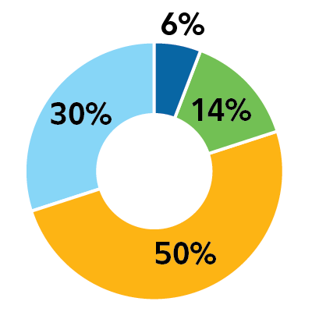
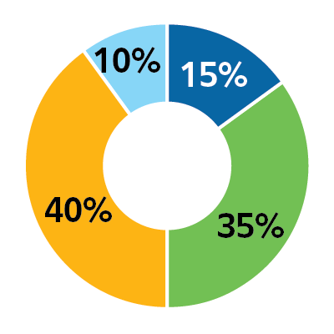
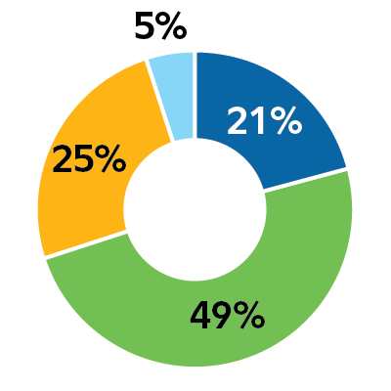
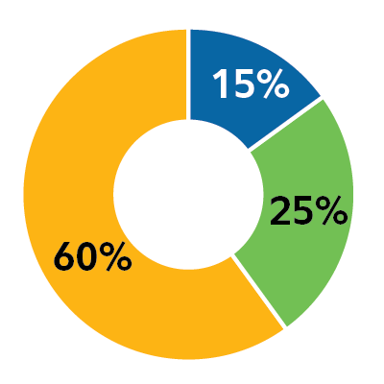
Partie B ‒ Définis un objectif pour chaque catégorie d’objectifs
Actions étrangères
Prudent
Équilibré
Croissance
Croissance dynamique
Actions américaines
Obligations
Actions canadiennes
Horizon de placement | Tolérance au risque suggérée selon l’horizon de placement | Répartition suggérée du portefeuille (pondération des différentes catégories d’actifs) | Exemple de fonds tiré du Sélecteur de placements de Fidelity
Dans 5 ans
Dans 15 ans
Dans 60 ans
Notes:
14

Slide 15
Réflexion
Comment ton horizon de placement influence-t-il tes choix d’investissements?
Quels types de portefeuilles d’investissements conviennent pour un horizon de placement à court terme et pourquoi?
Quels types de portefeuilles d’investissements conviennent pour un horizon de placement à long terme et pourquoi?

